Slide 1
акселерометр
3-осевые аналоговые акселерометры, способные работать на длинный кабель (десятки метров): http://accelerometer.narod.ru
3-осевой цифровой акселерометр с USB-интерфейсом: http://acc-usb.narod.ru

Slide 2
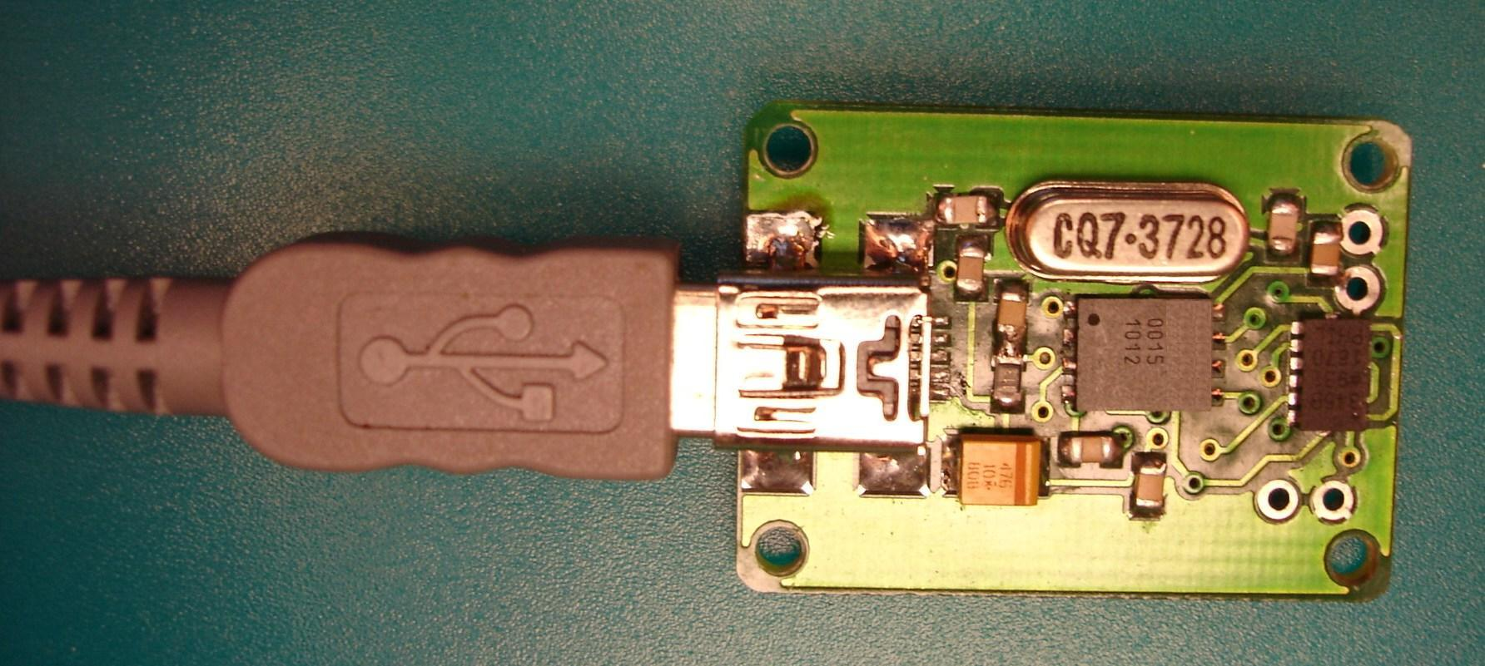
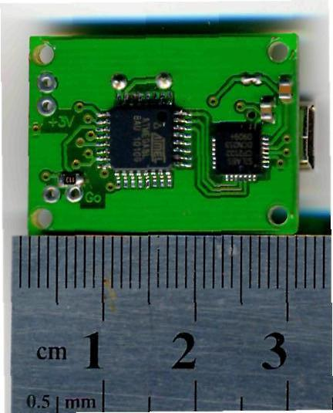
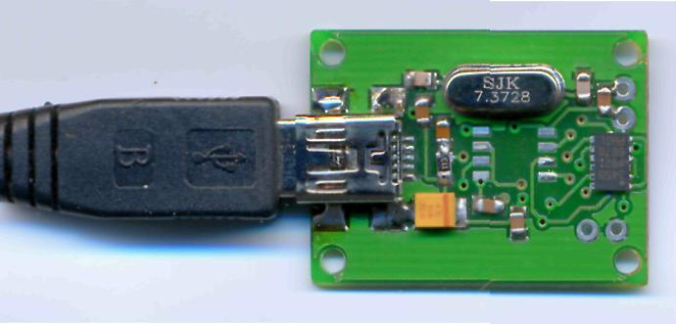
3-осевой USB-акселерометр

Slide 3
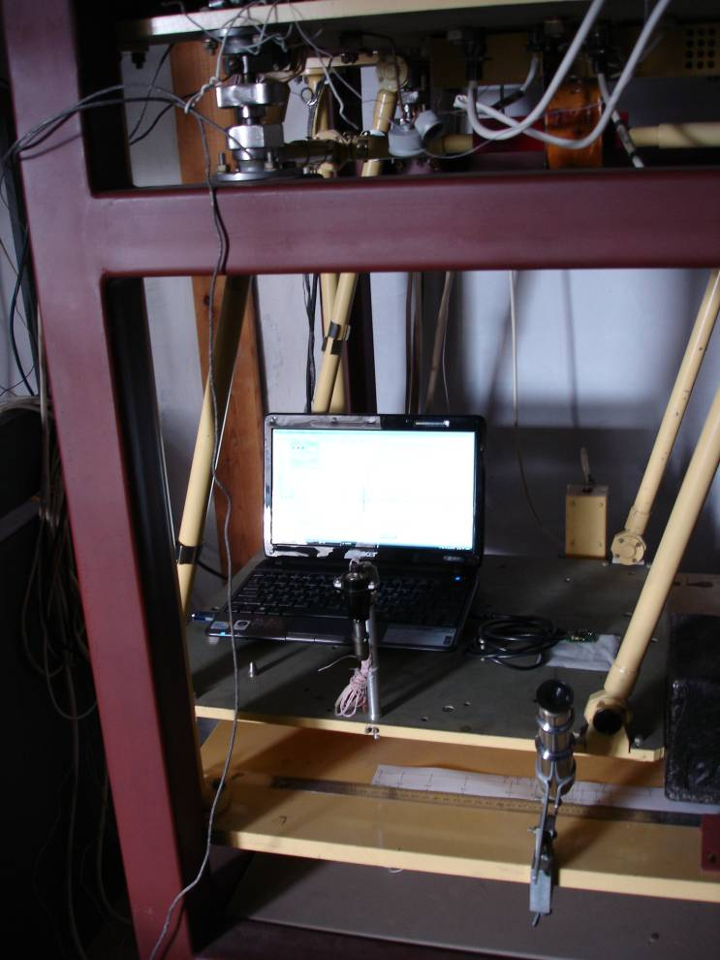
Запись затухающих колебаний калибратора ускорений
Netbook с подключенным к нему акселерометром установлены на качающейся платформе калибратора ускорений.
Выполняется запись ускорения, фиксируемого акселерометром, для определения затухания свободного качения платформы.

Slide 4
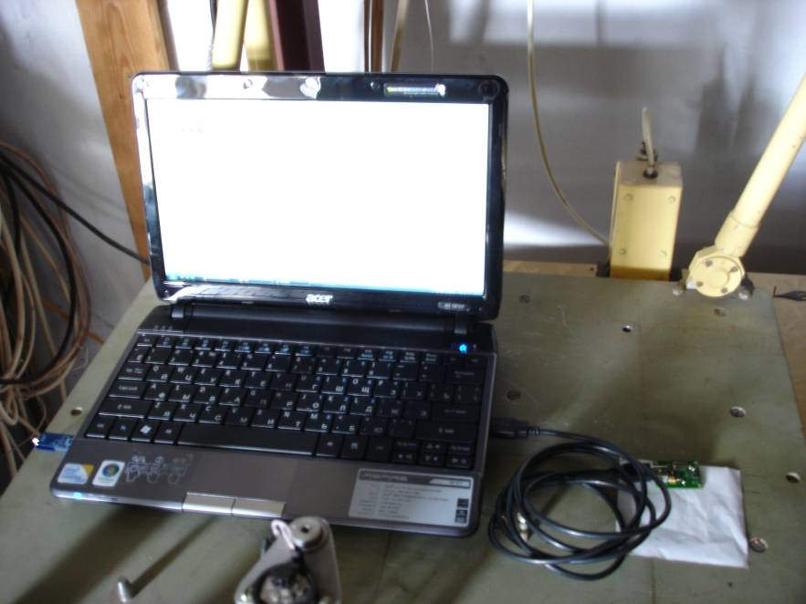
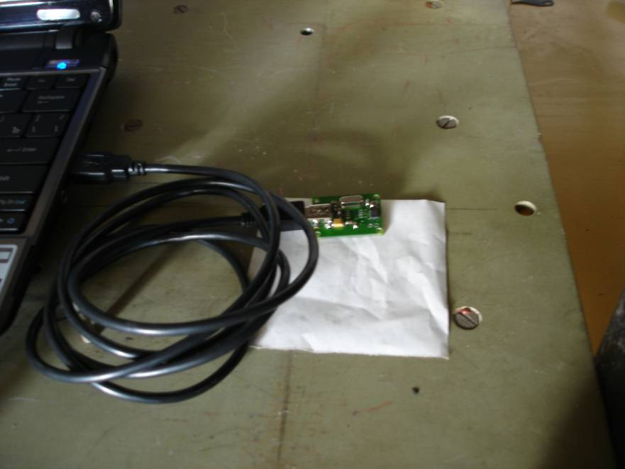
Netbook и акселерометр на платформе
Акселерометр подключен к Netbook
Акселерометр с кабелем USB

Slide 5
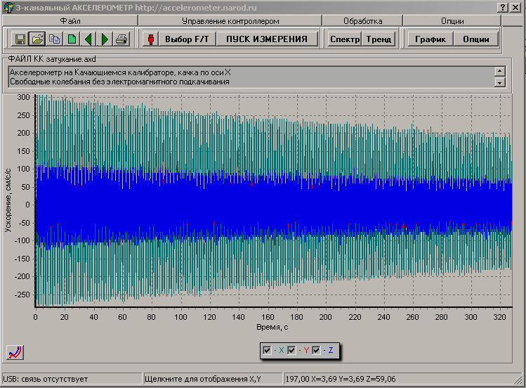
График сигнала: качка по оси X, запись 5минут, Fвыборки 3200Гц

Slide 6
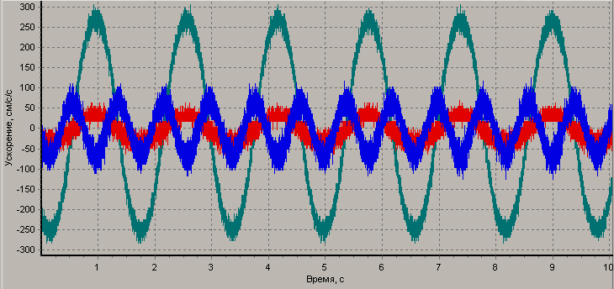
10-секундный фрагмент графика

Slide 7
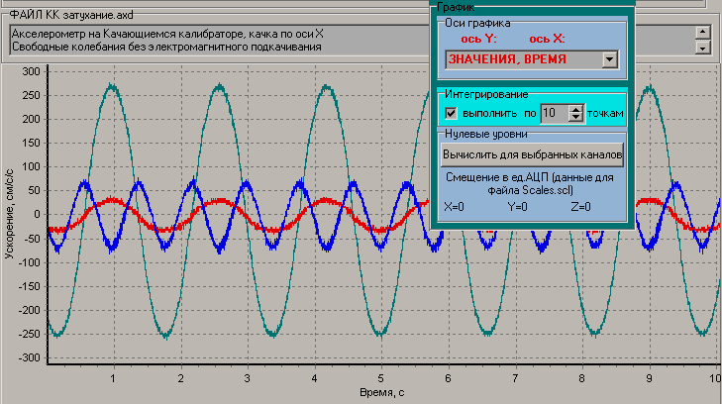
Тот же фрагмент, интегрирование по 10-ти точкам

Slide 8
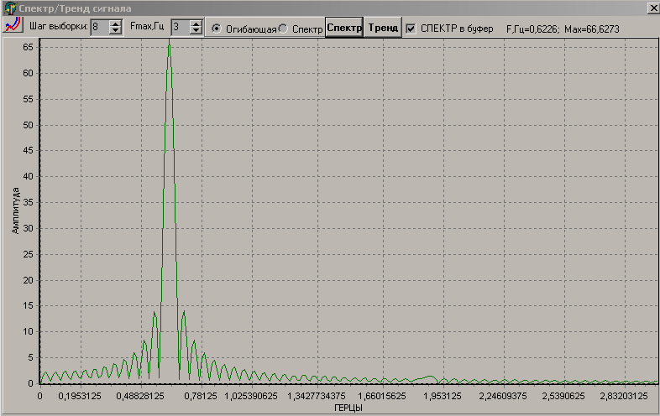
Спектр сигнала для оси X

Slide 9
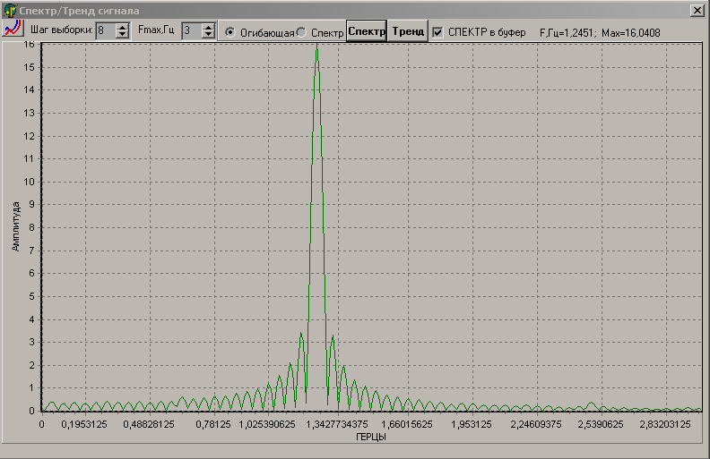
Спектр для оси Z
(удвоенная частота)

Slide 10
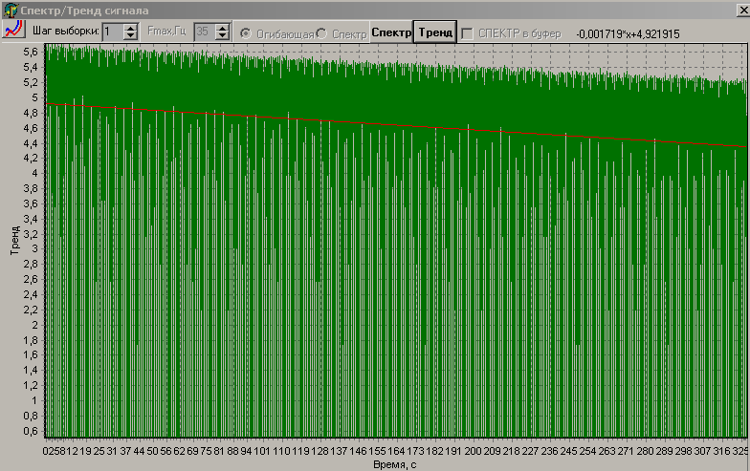
Тренд сигнала для оси X

Slide 11
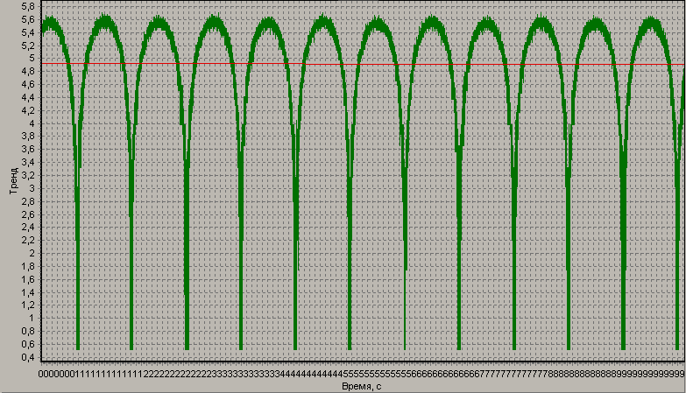
10-секундный фрагмент графика тренда

Slide 12
Документирование
Акселерометр на Качающемся калибраторе, качка по
оси X
Свободные колебания без электромагнитного
подкачивания
XYZ
C:\_Current\Accelerometers\App\Data\КК затухание.axd
25.10.2010 16:41:06
Копия комментария получена нажатием
кнопки панели Файл; к двум строкам
комментария автоматически добавлены
записанные каналы XYZ, имя файла и
время записи
Информация, автоматически
размещаемая в буфере обмена при
построении спектра (+ все
спектральные составляющие при
установке соотв. галочки)
Информация, автоматически
размещаемая в буфере обмена
при построении тренда
F,Hz Amplitude First Point Last Point Channel File Name
0,5859375 210,305960440266 0 327679,375 X
C:\_Current\Accelerometers\App\Data\КК затухание.axd
Кх С First Point LastPoint Channel FileName
-0,00171873664927298 4,92191515012177 0 с 327,679375 с X,
C:\_Current\Accelerometers\App\Data\КК затухание.axd

Slide 13
Документирование
Вставляя в документ текст из буфера обмена, полученный в результате работы приложения, вы получаете всю информацию, позволяющую повторить обработку:
имя файла, начальную и конечную точку фрагмента графика, по которому производилась обработка
Нажатием кнопки копируются графики, копия в буфере обмена сохраняется в удобном для работы формате.

Slide 14
Полная информация на сайте http://acc-usb.narod.ru
Архив с приложением, help-файлом, записанными в файлы результатами измерений
Help-файл содержит информацию о работе с приложением
Flash-ролик о работе с графиком (масштабирование, прокрутка)
E-mail: bvn123@ya.ru

